Slide 1
Презентация к уроку "Признаки делимости"
Молчанова Наталия Львовна учитель математики Государственное бюджетное общеобразовательное учреждение
города Москвы "Гимназия №1506"
Всероссийский интернет-семинар 20 сентября-20 октября 2014 года
"Проектирование и реализация образовательного процесса
в соответствии с требованиями ФГОС"

Slide 2
План урока:
Подготовка к контрольной работе по теме «Делимость»
Признаки делимости
Определение истинности высказывания
Наибольший общий делитель, наименьшее общее кратное
Решение задач

Slide 3
Фамилия, Имя
1. Признаки делимости
2. Работа в парах
3. Нахождение НОД, НОК устно
4. Нахождение НОД, НОК письменно
5. Решение задач
6. Готовы ли к контрольной работе?

Slide 4
Признаки делимости на 2, 5, 10, 3, 9
25450
1527
2412
401335
на 2
на 5
на 10
на 3
на 9
25450
25450
25450
1527
2412
2412
401335
2412

Slide 5
Признаки делимости
5 32
2
5
?
8
Хорошо ли вы знаете
признаки делимости?
Оцените себя!

Slide 6
Верно ли? (работа в парах)
Василий решал задачу: раскладывал числа на простые множители
81 = 3 ∙ 27
1182 = 2 ∙ 3 ∙ 197
54 = 2 ∙ 2 ∙ 2 ∙ 3 ∙ 3
Верно ли разложены числа на простые множители?
Денис находил число, которое имеет ровно 9 делителей. Его ответ: 2 = 2 ∙ 2 ∙ 2 ∙ 2 ∙ 2 ∙ 2 ∙ 2 ∙ 2 ∙ 2 = 512
Верно ли? Ответ обосновать.
9

Slide 7
Наибольший общий делитель,
наименьшее общее кратное
НОД (18, 27) =
НОК (15, 20) =
9
60
НОД (16, 12) =
НОД (20, 30) =
НОД (16, 17) =
НОК (7, 8) =
НОК (11, 22) =
НОК (20, 35) =
4
10
1
56
22
140

Slide 8
Задачи на части Для приготовления рисовой каши на две части риса берут три части воды. Сколько граммов воды надо взять на 300 г риса?
Рис
300г
вода
Ответ: 450 г

Slide 9
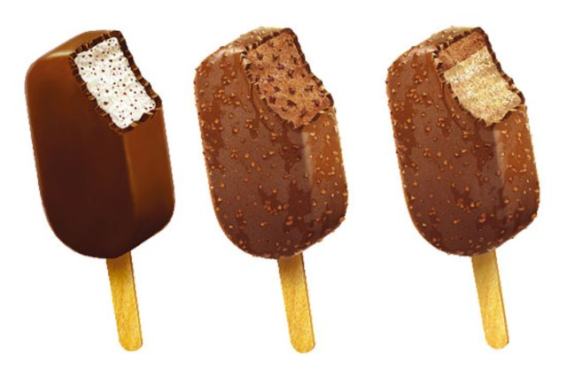
Задачи на части
Мороженое содержит 5 частей воды, 2 части молочного жира и 3 части сахара. Сколько нужно взять сахара, чтобы приготовить 1 кг мороженого?
1. 5 + 2 + 3 = 10 (частей) – приходится на 1 кг мороженого
2. 1000 : 10 = 100 (г) – масса одной части
3. 100 ∙ 3 = 300 (г) – масса сахара
Ответ: 300 г

